Slide 1
Practica supervisada
Eduardo Morales

Slide 2
Objetivos de la pasantía
Desarrollo teórico y explicación de procedimientos
Análisis de muestras
Toma de decisiones basadas en análisis químicos
Control de inventarios de forma eficiente
Chequeo de bombas, válvulas, cañerías y equipos para garantizar el correcto funcionamiento
Elaboración de informes diarios

Slide 3
Resumen del labor desarrollado
Durante mi pasantía en la empresa Ecolab desarrollé diversas tareas diarias siendo las de mayor importancia:
Toma de muestras y análisis de las mismas para posteriormente actuar en consecuencia y corregir parámetros si así lo requiere el sistema.
Llevar un control de los inventarios.
Elaboración de informes plasmando los sucesos transcurridos para luego ser entregados a los supervisores y jefes.

Slide 4
¿Que es Ecolab?
La empresa Ecolab se encarga de proporcionar asesoramiento y servicios personalizados acerca del tratamiento de agua para aquellos clientes que lo requieran.
Ecolab ofrece a sus asociados soluciones integrales, información basada en datos y servicios personalizados para promover la seguridad de los entornos, mantener la limpieza, optimizar el uso del agua y la energía y mejorar la sostenibilidad y el rendimiento operativo a casi 3 millones de clientes de más de 170 países.

Slide 5

Servicios prestados y frecuencia
Esquema de servicio | Frecuencia
Análisis químicos (Pretratamiento, Torres y Calderas) | Diaria
Calibración pH meter, conductividad, 3DTrasar (equipo de monitoreo) | Semanal/Mensual
Calibración DR 2800 (espectrofotómetro) | Anual
Monitoreo de Equipos Dosificadores y de control | Diaria
Inventario de Stock | Semanal
Inspección de las torres de enfriamiento | Semanal
Inspección de equipos | A requerimiento
Reporte de servicio | Diario
Gestión de mantenimiento de equipos dosificadores y control | Bimestral

Slide 6
Contaminantes del agua de pozo
Mayor concentración de sólidos disueltos
Menor concentración de sólidos suspendidos
Hierro y Manganeso más elevados
Menor concentración de Oxígeno
Puede contener gas sulfhídrico
Calidad y temperatura relativamente constantes

Slide 7
Propiedades químicas importantes del agua
CONDUCTIVIDAD
DUREZA
ALCALINIDAD
PH

Slide 8
Análisis químicos de laboratorio y campo
Los análisis desarrollados son los siguientes:
Espectrofotometría
Volumetría

Slide 9
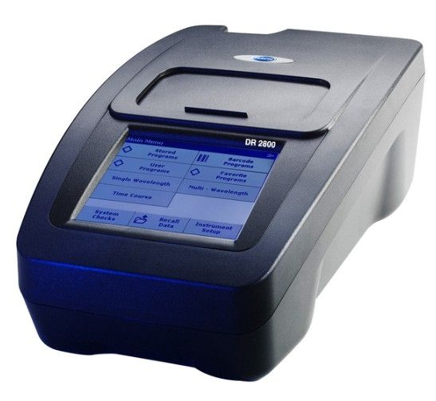




Espectrofotometría
Para llevar a cabo los análisis se utilizará un Espectrofotómetro.
El artefacto empleado para realizar análisis espectrofotométricos es el DR 2800.

Slide 10
Los análisis espectrofotométricos realizados son:
Cloro libre
Cloro total
Eliminox
Silice de alto rango
Silice de bajo rango
Zinc
Ortofosfatos
Sulfatos
Hierro

Slide 11
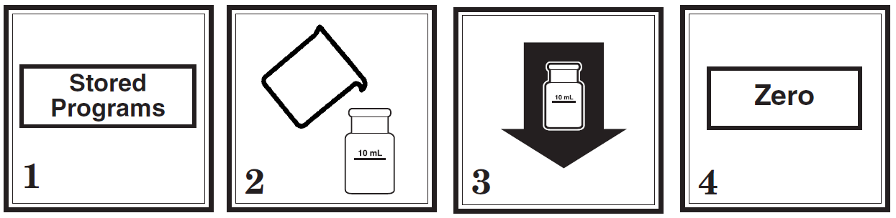
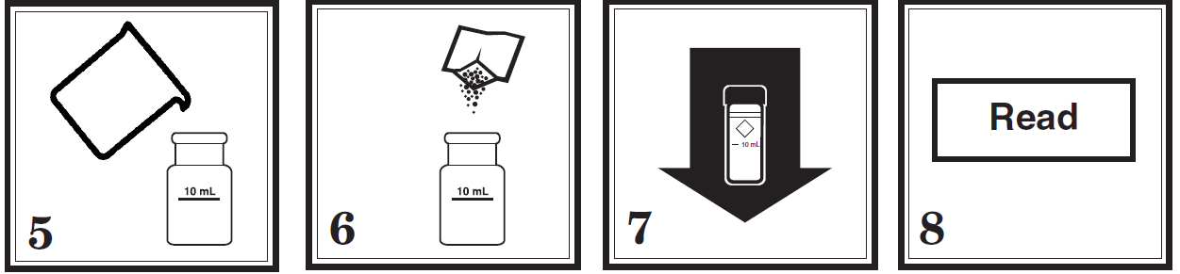
Ejemplo del método por espectrofotometría
Cloro libre

Slide 12
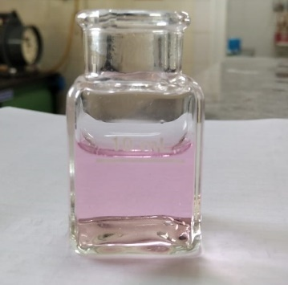
Cloro libre
Una vez finalizado el análisis se debe observar la cantidad de cloro presente en la muestra y tomar medidas para solucionar el problema en caso de que existiera, o de lo contrario, si el valor esta dentro rango se debe optar por no realizar ninguna acción correctiva.

Slide 13
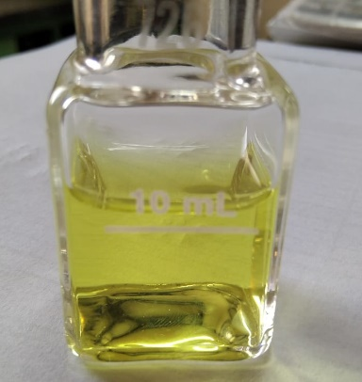
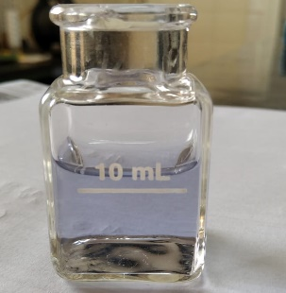
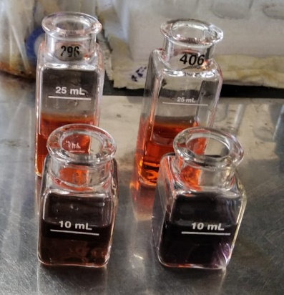
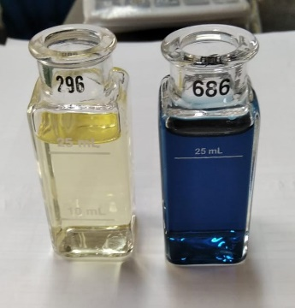
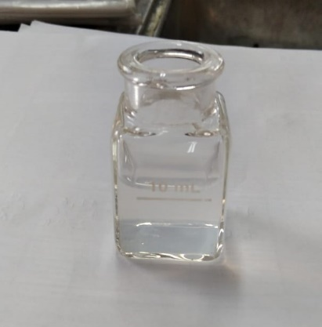
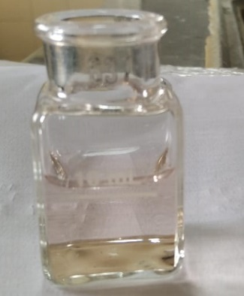
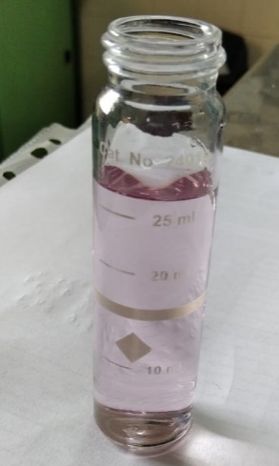
Resultados de muestras analizadas
Cloro libre
Silice de alto rango
Silice de bajo rango
Zinc
Ortofosfatos
Sulfatos
Hierro
Eliminox

Slide 14
Análisis químicos por volumetría
Alcalinidad M
Alcalinidad OH
Dureza total
Dureza Cálcica

Slide 15
Ejemplo de método volumétrico
Alcalinidad M
Medir 20 ml de la muestra con una probeta y colocarlos en un Erlenmeyer o recipiente cerámico
Agregar 6 gotas de indicador Alcalinidad M.
Mezclar correctamente hasta que se integre totalmente el indicador a la muestra.
Titular con ácido sulfúrico con una concentración de 0,02 normal.
A medida que se realiza la titulación se debe agitar enérgicamente la solución hasta lograr el viraje.
Leer los mililitros gastados de titulante y multiplicar el valor por un factor de 50.
El resultado de esa multiplicación será equivalente a la alcalinidad en ppm que posee la muestra analizada.

Slide 16
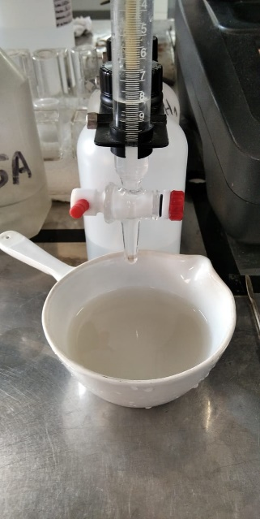
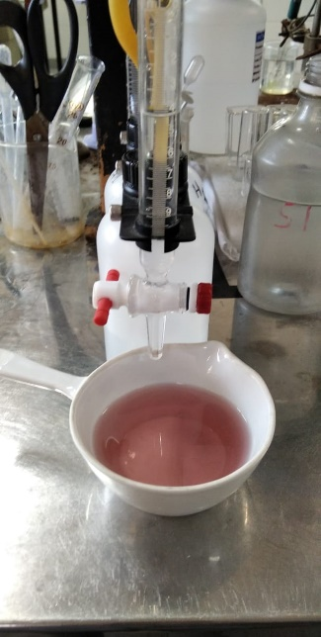
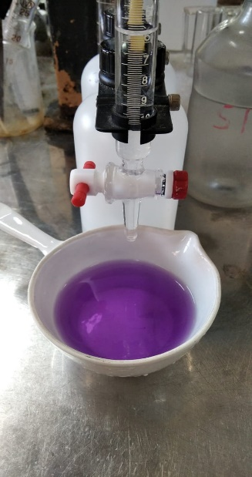
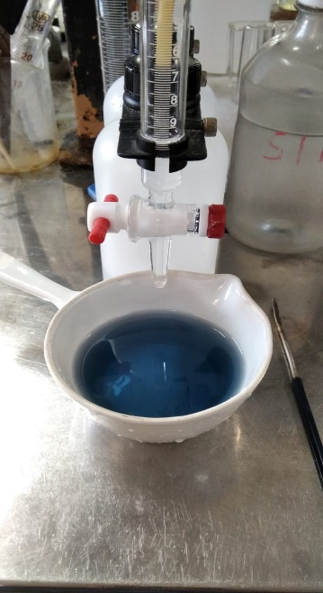
Resultados volumétricos
Alcalinidad OH
Alcalinidad M
Dureza cálcica
Dureza total

Slide 17
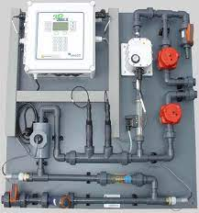
Equipo medidor de variables de proceso
3D TRASAR
La tecnología 3D TRASAR de Nalco monitorea varios parámetros importantes, entre los cuales figura la dosificación de productos, el polímero activo residual en el sistema, el estrés debido al incrustaciones y la actividad microbiana.

Slide 18
Respuestas a perturbaciones en el sistema
Los operadores deben contar con la información necesaria para responder apropiadamente a condiciones de perturbación del sistema. Una condición de perturbación es definida como una condición donde uno de los parámetros de control se sale de especificación.
Estas situaciones pueden ser causadas por variabilidad en los procesos, falla de equipos, error humano, incompleto o incorrecto entrenamiento, o una combinación de esos factores.

Slide 19
SISTEMAS DE GENERACIÓN DE VAPOR
Sistema de Agua de Alimentación
Parámetro | Unidad | Rango | Frecuencia | ¿Qué hacer si el parámetro se sale de control?
Dureza Total | ppm (como CaCO₃) | <1 | Semanal | Revisar / ajustar variables operacionales de la Planta de osmosis inversa. Verificar posibles fugas del agua de enfriamiento en el sistema de condensados
Hierro Total | ppm | 0.05 máx. | Diario | Verificar que el pH del desaereador Verificar intrusión de Oxígeno.
Sílice | ppm (como SiO₂) | <2 | Diario | Revisar / ajustar variables operacionales de la Planta de Osmosis inversa.
ELIMINOX | ppm | 1500/3000 | Diario | Verificar que las bombas de dosificación se encuentren trabajando adecuadamente. Ajustar la dosis de la bomba en caso de requerirse.
pH | Adimensional | 8,5 - 9.5 | Diario | Verificar que el pH del Desaereador se encuentre bajo control.
Conductividad | mho/cm | 30 máx. | Diario | Verificar que el pH del Desaereador y el retorno de condensado se encuentre en control.

Slide 20
Agua de calderas
Parámetro | Unidad | Rango | ¿Qué hacer si el parámetro se pasa el máximo?
Hierro Total | ppm | <2ppm | Realizar purgas de fondo y aumentar purga continua de la caldera hasta que se ajuste dicho parámetro. Verificar condiciones de operación en el Desaereador (P= 1.5 kg_{f}/cm²-g).
Sílice | ppm (como SiO₂) | <10ppm | Realizar purgas de fondo y aumentar purga continua de la caldera hasta que se ajuste dicho parámetro. Verificar concentración de SiO₂.
pH | Adimensional | 10.5/11.5 | Realizar purgas de fondo y aumentar purga continua de la caldera hasta que se ajuste dicho parámetro.
Conductividad | mho/cm | <1000us | Realizar purgas de fondo y aumentar purga continua de la caldera hasta que se ajuste dicho parámetro.
Alcalinidad OH⁻ | ppm (como CaCO₃) | >50ppm | Realizar purgas de fondo y aumentar purga continua de la caldera hasta que se ajuste dicho parámetro.
Alcalinidad Total | ppm (como CaCO₃) |  | Realizar purgas de fondo y aumentar purga continua de la caldera hasta que se ajuste dicho parámetro.

Slide 21
¡GRACIAS!

